Slide 1

Создание инклюзивной среды в центре молодежных инициатив

Slide 2

Команда проекта:
Шестухина Анна Сергеевна, руководитель
Щепкина Юлия Андреевна, администратор

Slide 3

Проблема
В настоящее время наблюдается малая вовлеченность молодых людей с ОВЗ в общественную деятельность, что является следствием несформированности социальных компетенций.
В виду наличия не только физических, но и психологических барьеров существующих в обществе, у подростков с ОВЗ возникают сложности в адаптации.

Slide 4
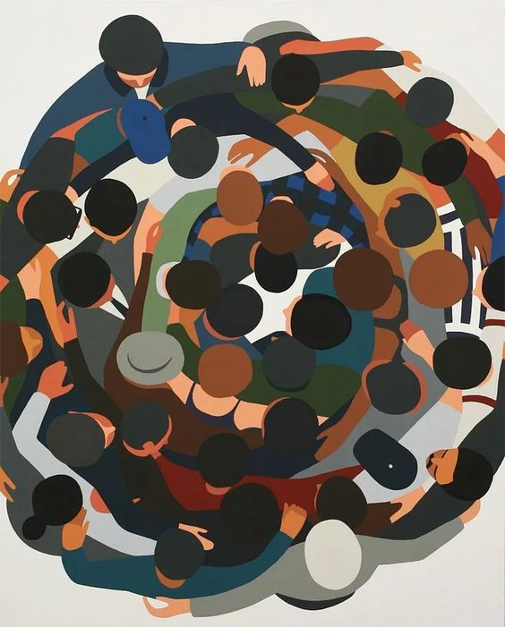
Цель проекта
Создание инклюзивной среды в центре молодежных инициатив через привлечение подростков с особыми потребностями к участию в социально-активной деятельности в течение 2022-2023гг.

Slide 5
Планирование
Работы | Длительность
Подготовительный этап
Сбор информации об обучающихся с ОВЗ | 01.02.2022 г. – 14.03.2022 г.
Подготовка плана адаптированных мероприятий | 14.03.2022 г. – 01.09.2022 г.
Подготовка сметы | 01.05.2022 г. – 23.05.2022 г.
Поиск волонтеров | 01.04.2022 г. – 19.09.2022 г.
Обучение специалистов | 01.02.2022 г. – 11.07.2022 г.
Обучение волонтеров | 20.05.2022 г. – 23.09.2022 г.
Основной этап
Закупка материалов | 13.02.2023 г. – 13.03.2023 г.
Разработка памяток для родителей детей с ОВЗ | 09.01.2023 г. – 12.02.2023 г.
Приглашение участников | 19.09.2022 г. – 13.03.2023 г.
Проведение мероприятий: | 16.01.2023 г. – 20.11.2023 г.
Беседа с психологом «Буллинг и кибербуллинг в школе» | 17.01.2023 г. – 08.02.2023 г.
Тематический час «Меры поддержки семьи, воспитывающей ребенка с инвалидностью» | 02.03.2023 г. – 22.03.2023 г.
Встреча с активными добровольцами | 20.03.2023 г. – 29.03.2023 г.
Школа добровольцев | 13.03.2023 г. – 30.03.2023 г.
Мастер-класс по украшению Георгиевской ленты | 01.05.2023 г. – 08.05.2023 г.
Мастер-класс «Шерстяная акварель» | 03.04.2023 г. – 17.04.2023 г.
Мастер-класс по лепке из глины | 01.06.2023 г. – 20.06.2023 г.
Акция «Покорми братьев наших меньших» | 20.01.2023 г. – 07.03.2023 г.
Акция «Поздравь ветерана» | 20.02.2023 г. – 10.05.2023 г.
Тренинг на командообразование | 03.07.2023 г. – 31.07.2023 г.
Мастер-класс от студентов ОГАПОУ «ЮАТ им. Е.П. Ковалевского» «Сладкая жизнь» | 18.09.2023 г. – 06.10.2023 г.
Мастер-класс «Взгляд через объектив» | 01.09.2023 г. – 16.10.2023 г.
Деловая игра «Дебаты» | 30.10.2023 г. – 30.11.2023 г.
Мастер-класс по макияжу | 11.12.2023 г. – 28.12.2023 г.
Тактильная выставка | 01.10.2023 г. – 28.12.2023 г.
Завершение проекта
Поощрение волонтеров и участников | 01.12.2023 г. – 10.12.2023 г.
Подготовка отчетной документации | 11.12.2023 г. – 28.12.2023 г.
Срок реализации проекта 1.02.2022г. – 28.12.2023г.

Slide 6
Смета расходов для реализации проекта
Бумага | 5 | 500 | 2500
Фотобумага | 2 | 800 | 1600
Ламинирующая пленка | 1 | 1000 | 1000
Папка для документов | 3 | 400 | 1200
Стеллаж | 1 | 7000 | 7000
Блокноты | 20 | 200 | 4000
Канцелярские товары |  | 5000 | 5000
Значки | 80 | 100 | 8000
Наушники | 4 | 700 | 2800
Настольная игра | 3 | 1200 | 3600
Георгиевская лента | 1 | 1000 | 1000
Свитшот | 5 | 1200 | 6000
Ветровка | 3 | 1400 | 4200
Бейсболка | 20 | 300 | 6000
Футболка | 10 | 1050 | 10500
Термостакан | 10 | 300 | 3000
Зонт | 5 | 800 | 4000
Бутылка для воды | 5 | 1100 | 5500
Сумка поясная | 5 | 600 | 3000
Сумка холщовая | 20 | 300 | 6000
Шерсть | 10 | 200 | 2000
Фоамиран | 10 | 150 | 1500
Клеевые стержни | 3 | 230 | 690
Рамки а4 | 25 | 300 | 7500
Флипчарт | 1 | 5000 | 5000
Лупа | 2 | 1000 | 2000
проектор | 1 | 12000 | 12000
Тактильная вывеска со шрифтом Брайля | 1 | 6200 | 6200
тактильная табличка | 2 | 1000 | 2000
Пособие для незрячих детей – Иллюстрации к русским сказкам | 1 | 4000 | 4000
Шашки тактильные | 1 | 5000 | 5000
тетрадь для письма по Брайлю | 5 | 300 | 1500
Шумопоглощающие наушники | 4 | 1000 | 4000
папка пекс | 1 | 1300 | 1300
кресло на ножках | 2 | 16000 | 32000
Парта | 3 | 3200 | 9600
доска меловая | 1 | 1500 | 1500
экран для проектора | 1 | 5000 | 5000
Пакет подарочный | 20 | 40 | 800
Топливо | 100 | 50 | 5000
Набор для рисования по воде | 2 | 1700 | 3400
Экскурсия на мельницу Баркова | 20 | 150 | 3000
Экскурсия в город-крепость «Яблоново» | 20 | 300 | 6000
посещение бассейна | 15 | 150 | 2250
билеты в кино | 20 | 100 | 2000
Командировочные | 2 | 1000 | 2000
 |  |  | 213140
206890 р.

Slide 7

Партнеры
Государственные организации: администрация Волоконовского района
Волоконовское местное отделение Партии «ЕДИНАЯ РОССИЯ»
Бизнес: ИП Шестухин
Благополучатели
подростки с норматипичным развитием и ОВЗ, их родители

Slide 8
Качественные результаты | Количественные результаты
формирование коммуникативных компетенций подростков с ОВЗ | привлечено 7 подростков с ОВЗ к участию в мероприятиях ЦМИ
реализация активного досуга | 2 человека из общего количества подростков с особенностями, посещающих ЦМИ, стали активными волонтерами
развитие добровольческой деятельности | 50 человек из числа молодежи обучились общению с подростками с ОВЗ
расширение круга общения и обретение новых друзей | 10 подростков с особенностями приняли участие в занятиях арт-терапией
проявление инициативы подростков с ОВЗ в общении со взрослыми и сверстниками

Slide 9
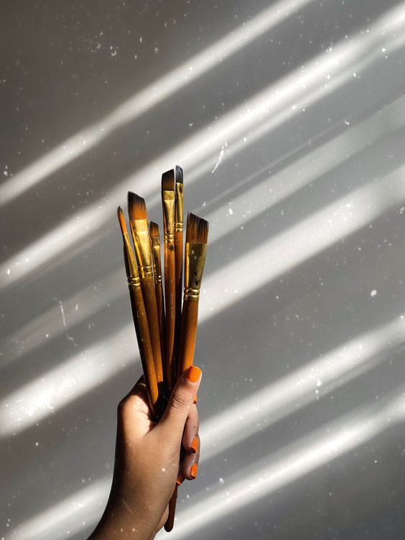
АРТ-ТЕРАПИЯ
центр молодёжных инициатив и дом ремёсел

Slide 10
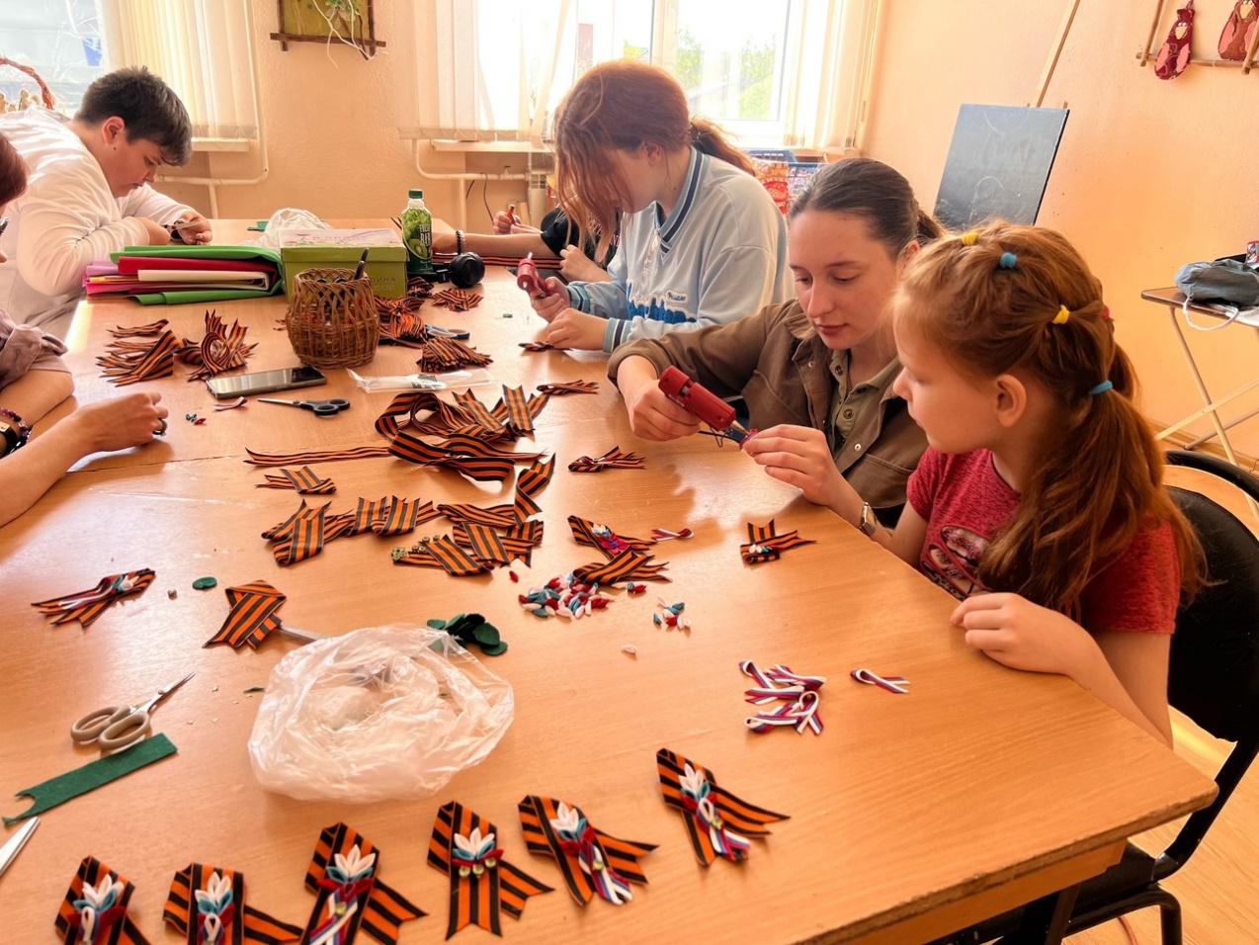
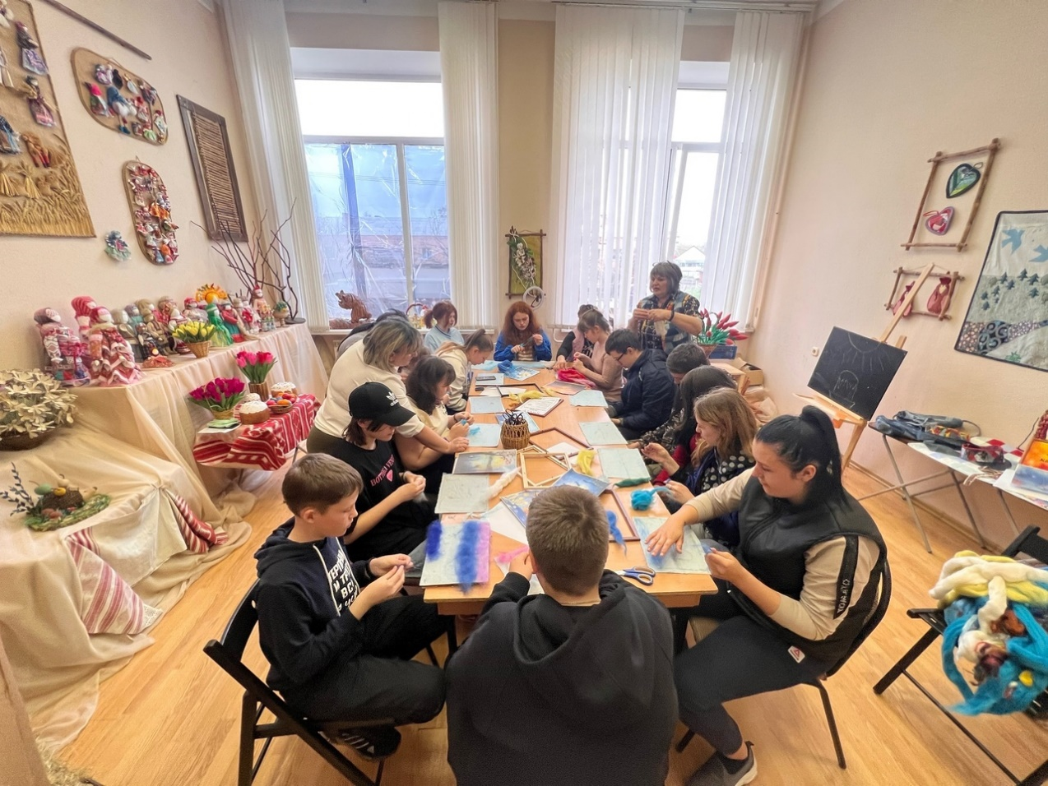
Наше творчество

Slide 11
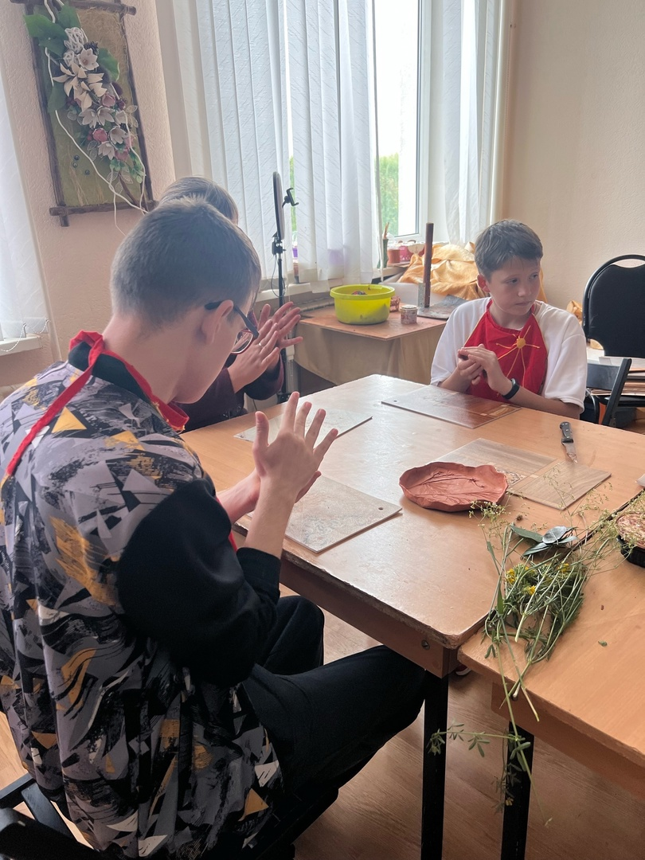
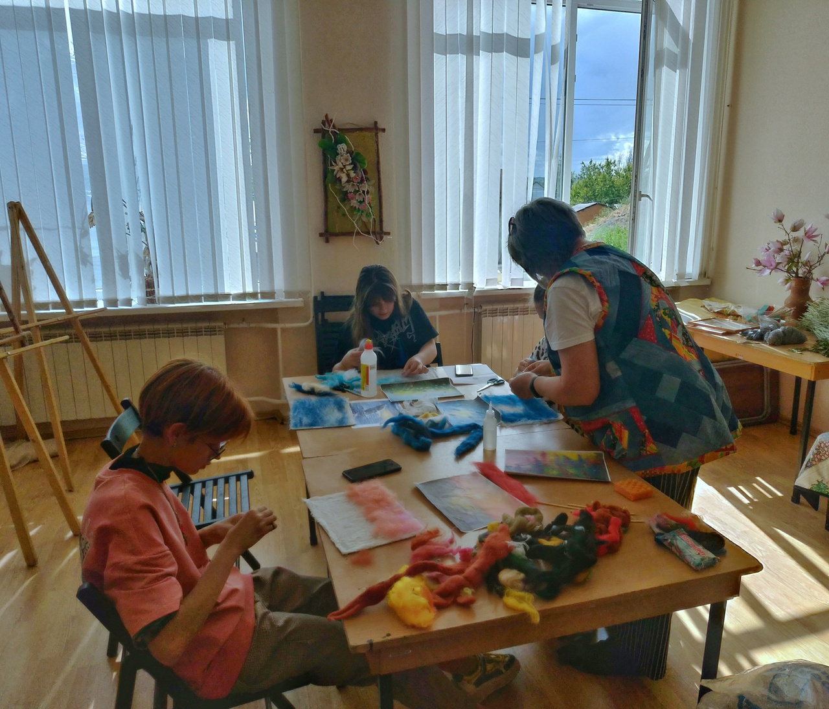
Наше творчество

Slide 12
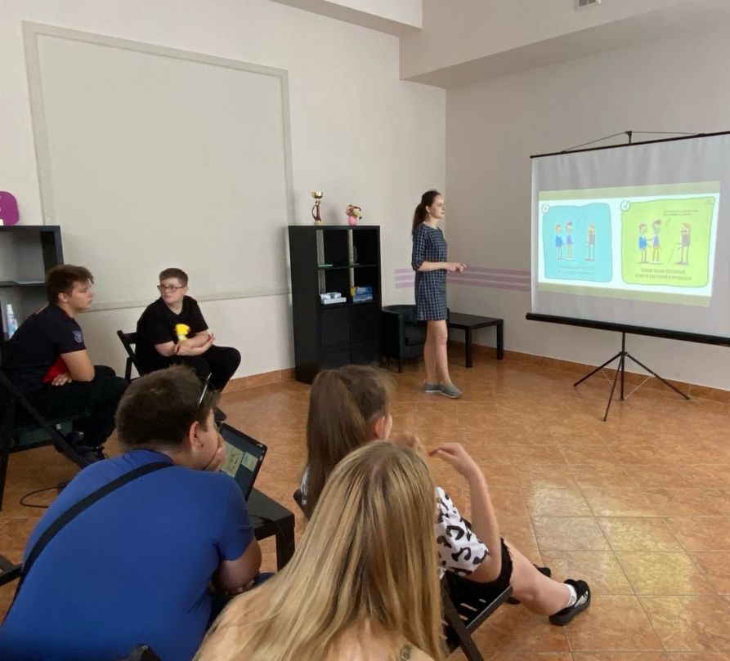
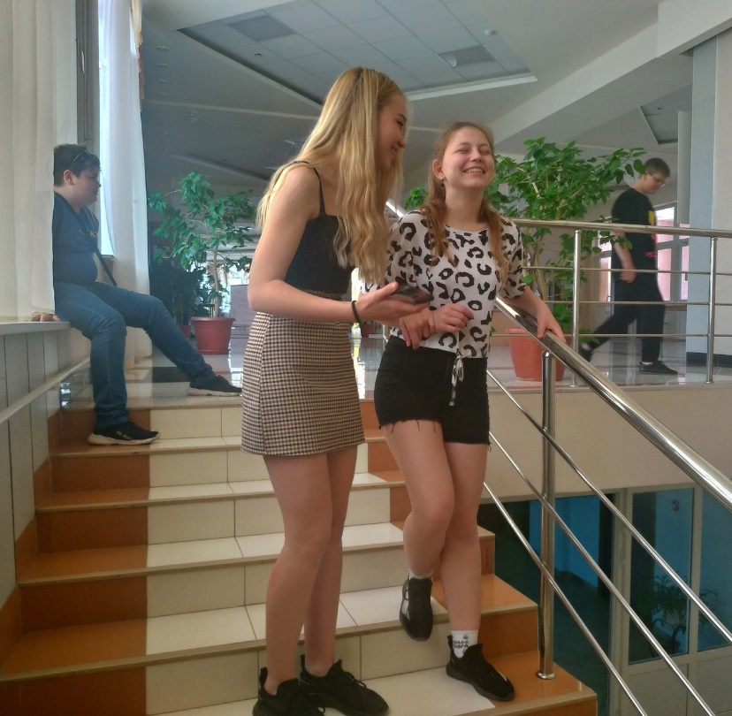
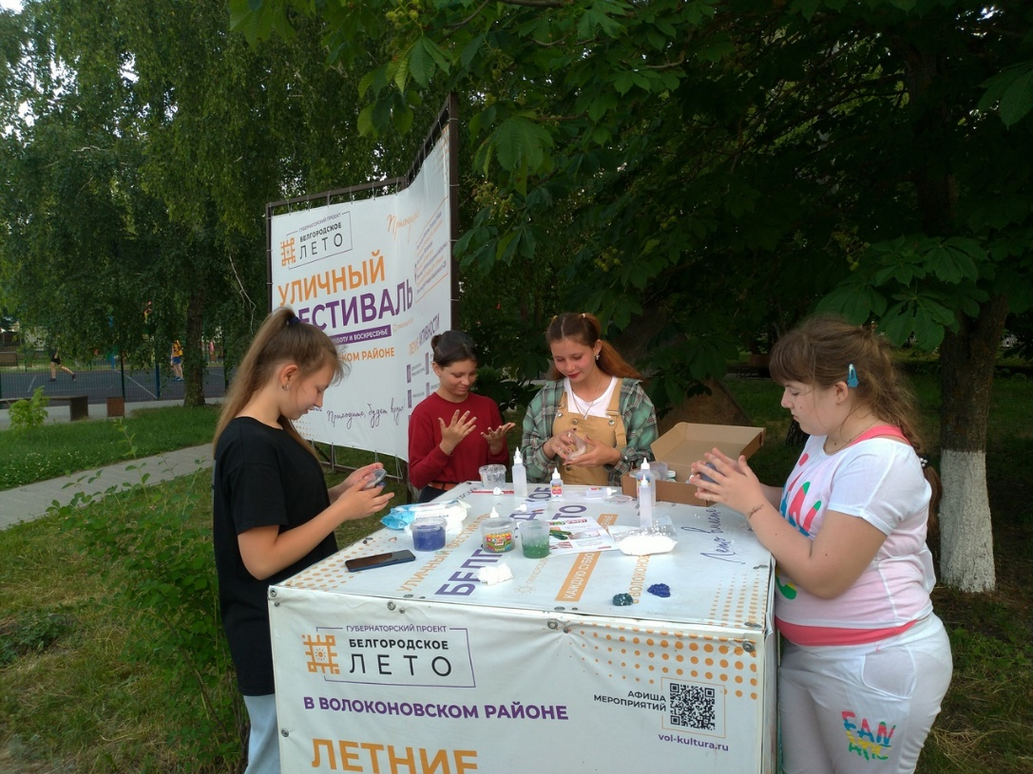
Наши мероприятия
Этика общения с людьми с ОВЗ – тематический час
Творческая лаборатория «Слайм-лайм»

Slide 13
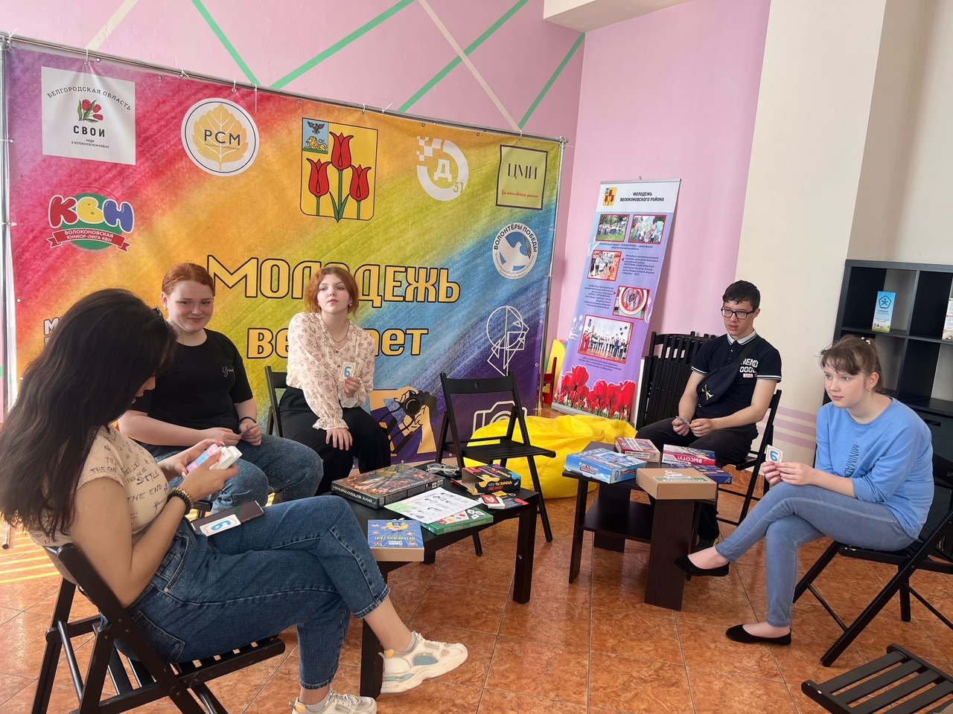
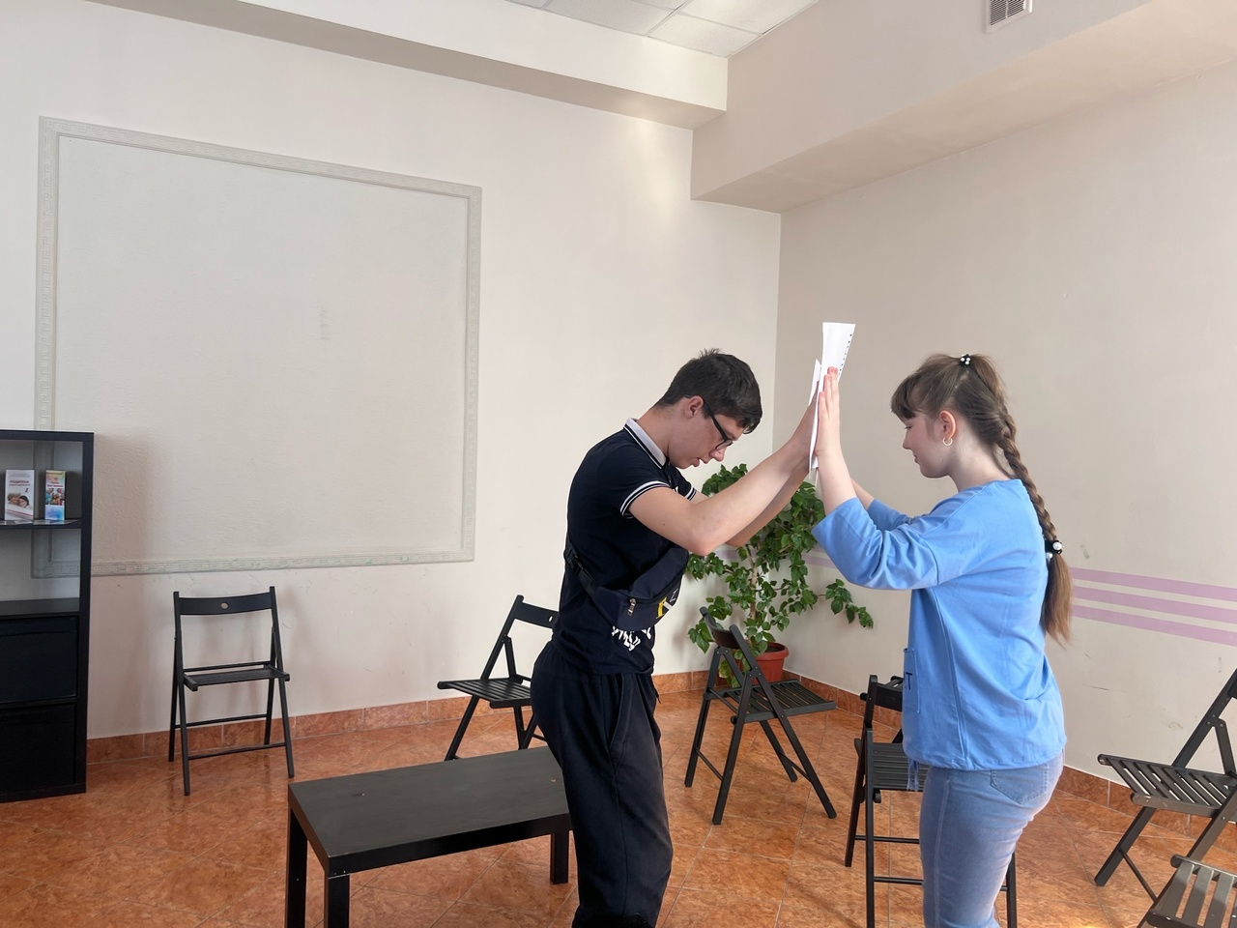
Наши мероприятия
Настольные игры и тренинг на командообразование

Slide 14
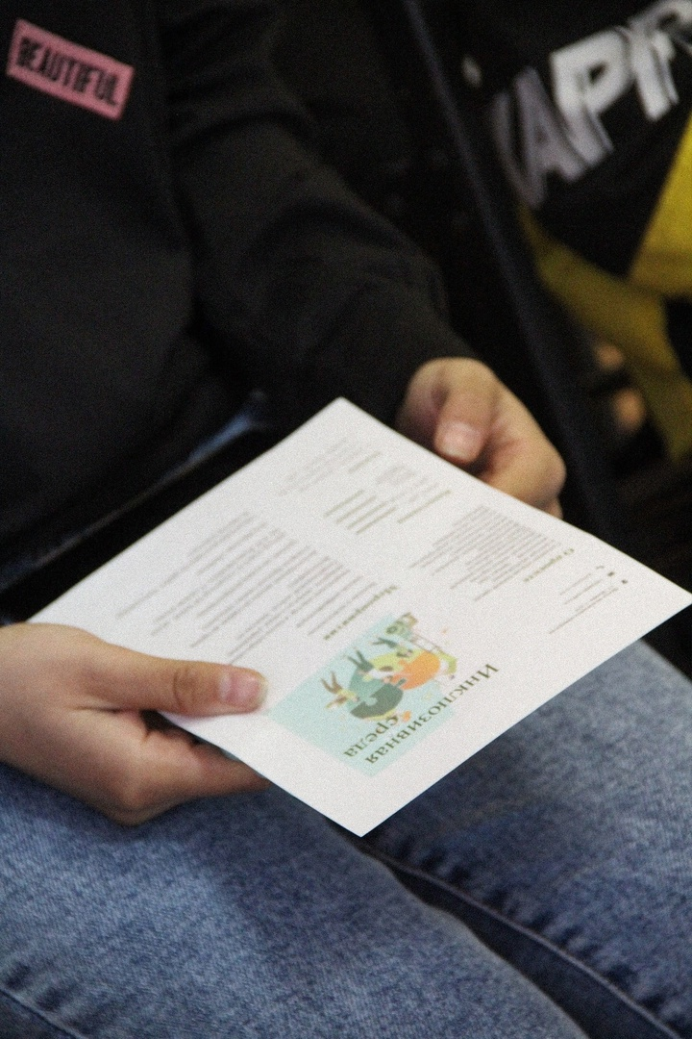
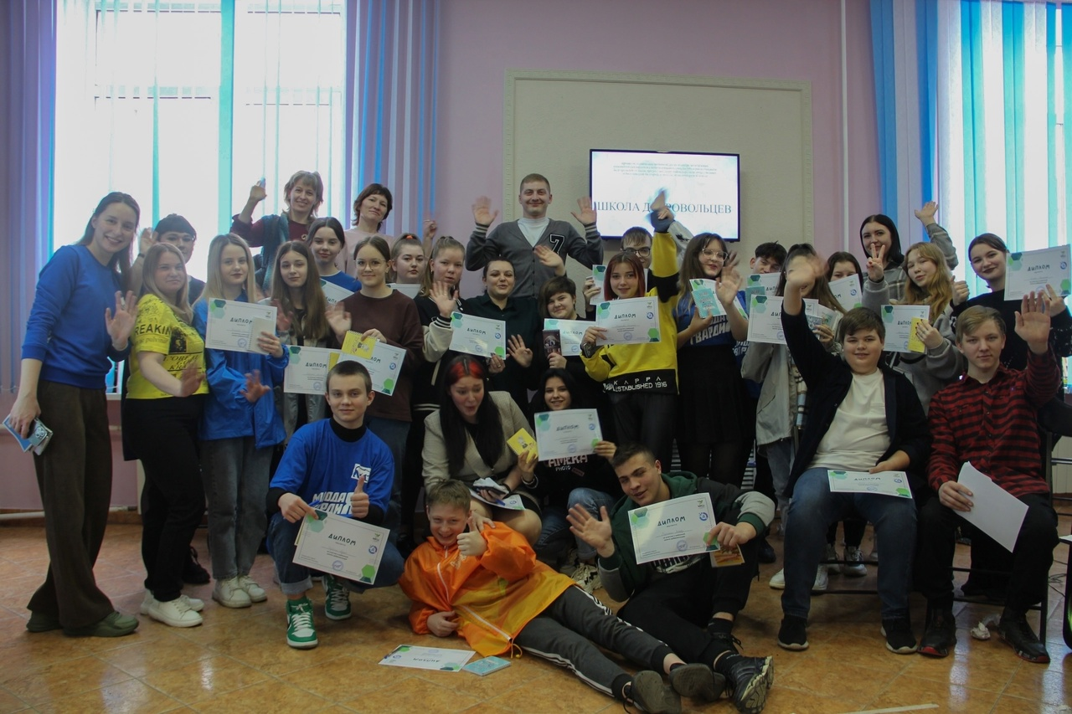
Наши мероприятия
Школа добровольцев

Slide 15
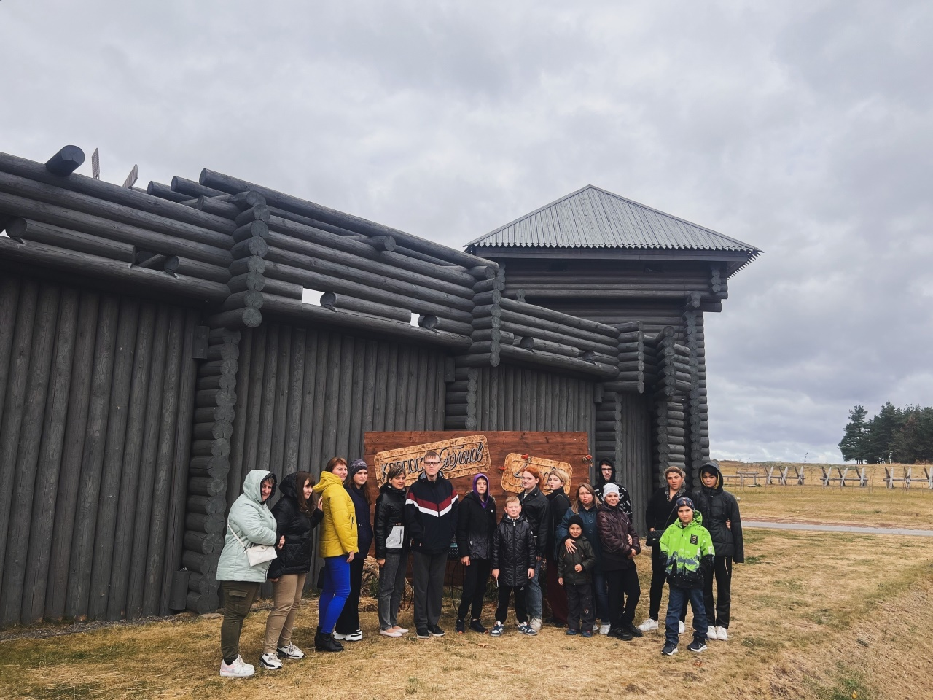
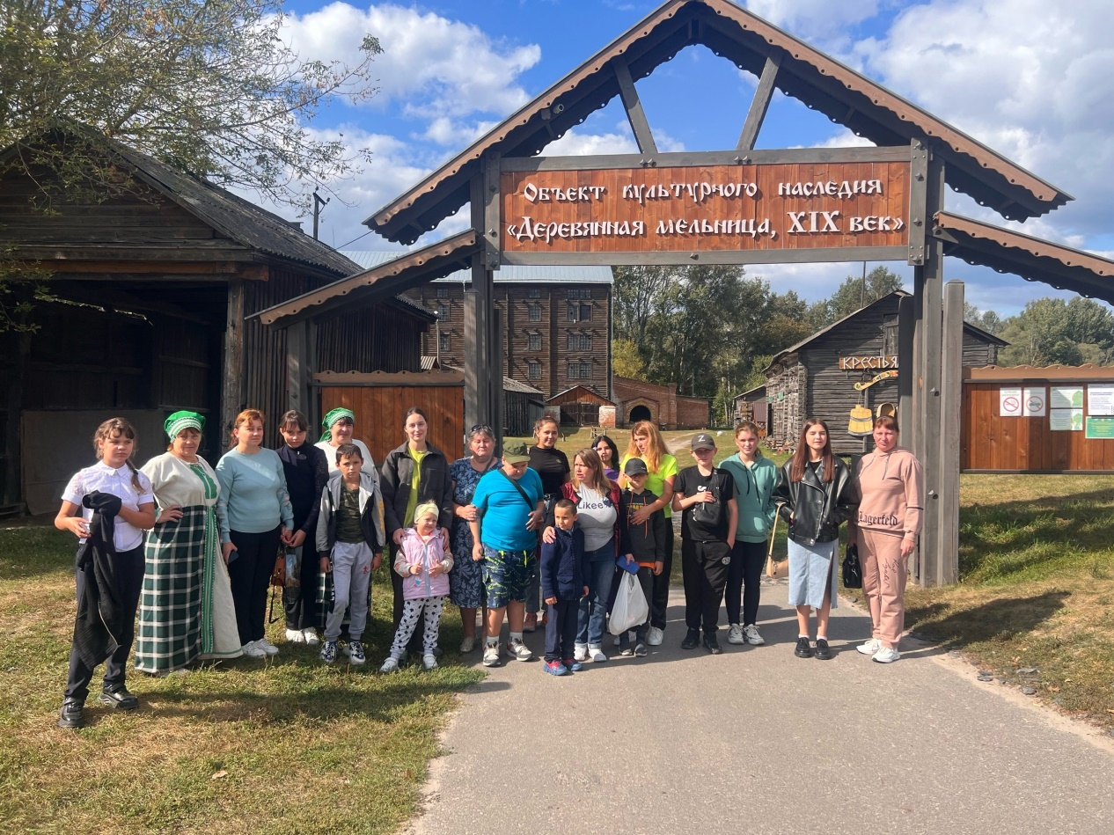
Наши мероприятия
Экскурсии

Slide 16
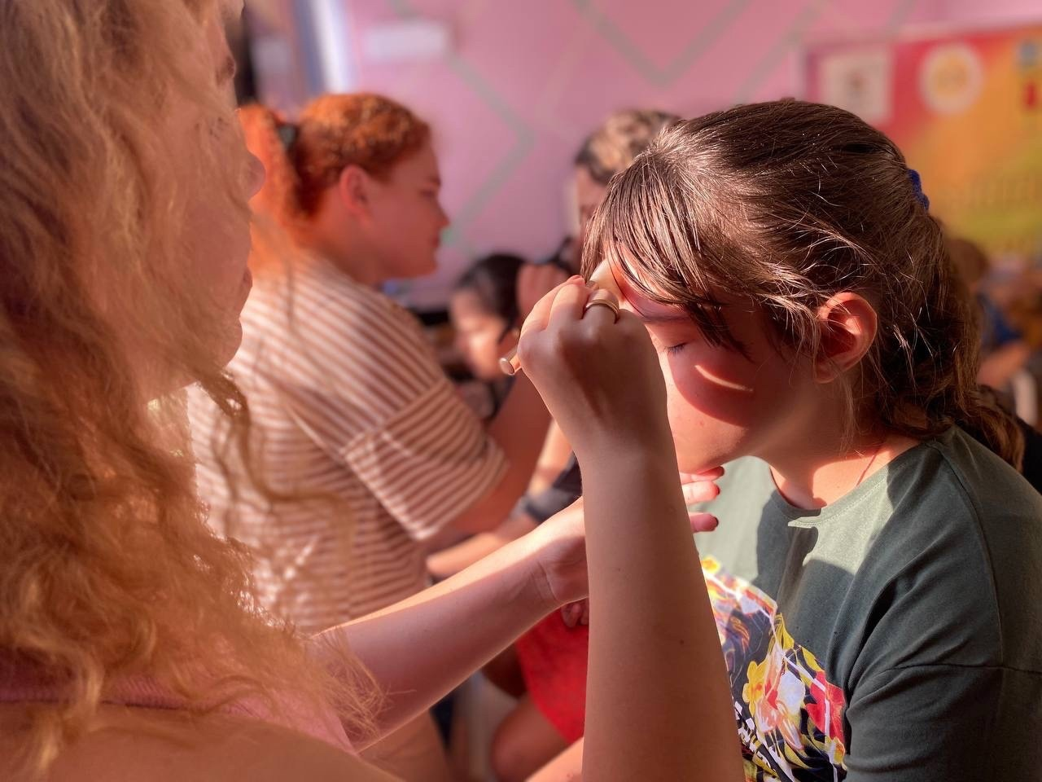
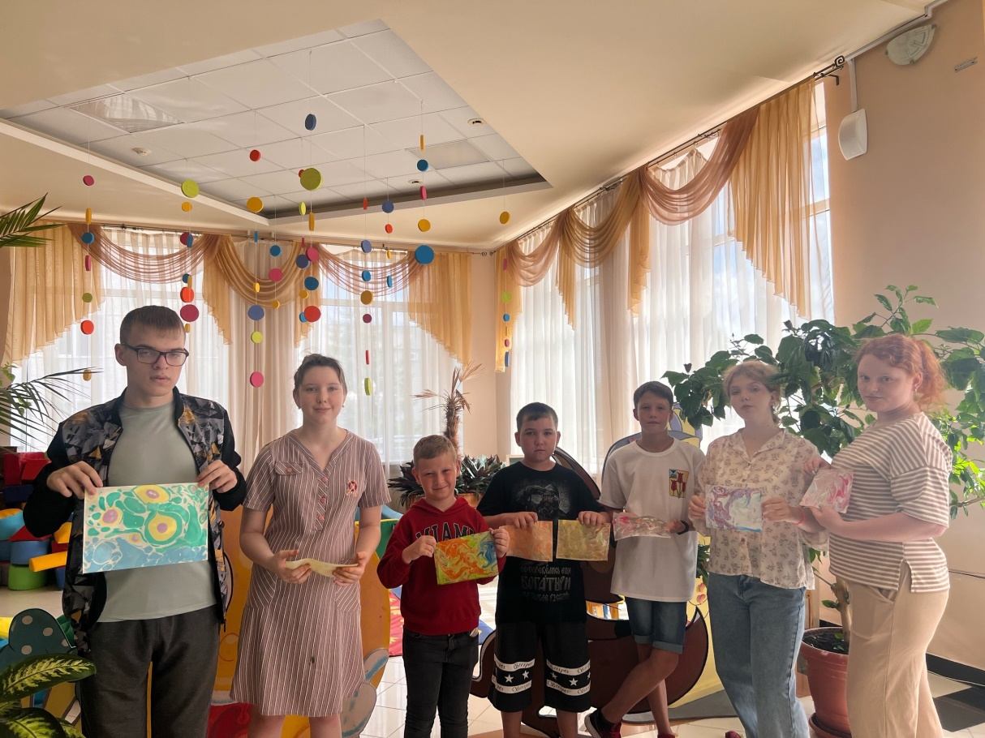
Наши мероприятия
Мастер-класс
Рисование Эбру
Проект реализован в 2023 году, для дальнейшего развития проекта нам требуется разработка новых методов работы

Slide 17
Как будет
Индивидуальная развивающая работа с детьми и подростками с ОВЗ
1 этап
2 этап
Приветствие, знакомство
Диагностика
Развивающая часть/арт терапия
Рефлексия
Релаксация
Март-декабрь 2025 г.
Приветствие, знакомство
Диагностика
Релаксация
Февраль-март 2025 г.
Партнеры: управление социальной защиты населения, центр психолого-педагогической помощи

Slide 18
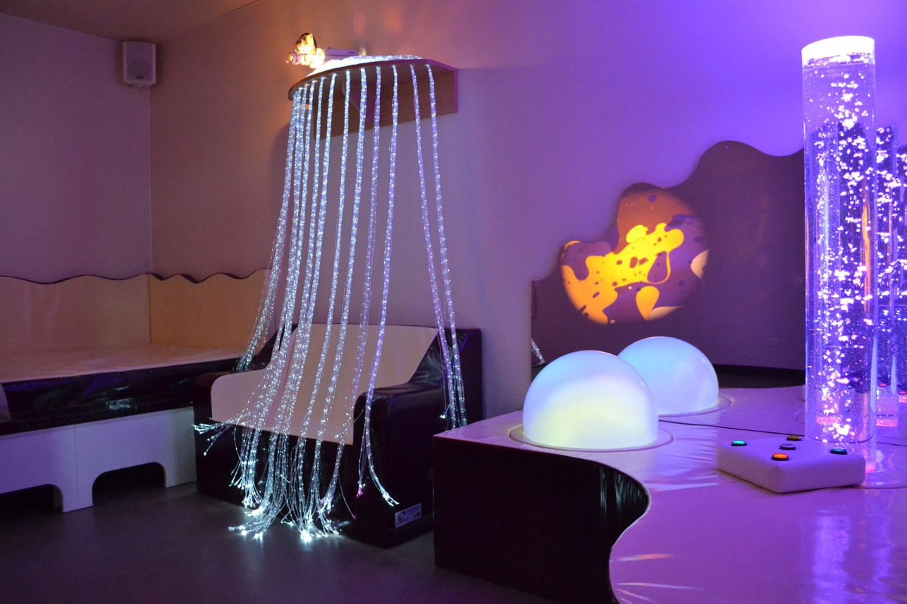
Как будет
Сенсорная комната в ДоброЦентре
Позволит создать расслабляющую и развивающую среду. Обустройство комнаты способствует улучшению эмоционального состояния, снижению беспокойства, нервного напряжения и тревожности
Пример сенсорной комнаты

Slide 19
Как будет
тактильная дорожка | 7800
кресло-качалка | 7200
кресло-мещок | 4000
гамак | 5600
Фибероптическая занавесь угловая | 23400
доставка сдек | 7000
Воздушно-пузырьковая панель | 65500
доставка сдек | 22425
ковер | 3000
Набор межполушарных досок | 600
Книга с липучками БУКВА-ЛЕНД "Что где растёт?" | 450
Книга развивающая, БУКВА-ЛЕНД "Мой дом" | 450
Ulanik Мемори Листочки Эко/деревянная игрушка на развитие памяти | 850
домино | 500
сортер | 800
музыкальная установка | 3500
фигурки животных | 2000
Масса гончарная красная пластичная | 840
доставка | 7200
Итого: | 163115
Смета реализации проекта
163 115,00 руб.

Slide 20

Адаптация молодежи с особенностями невозможна без практических занятий и организации групповой работы. Реализовать данную задачу можно путем создания доступной и комфортной среды исключая отношенческие, внутренние и физические барьеры

